Slide 1
V.L.A.D
Ильинский Павел Баксанская Ксения
Перевалов Артемий

Slide 2
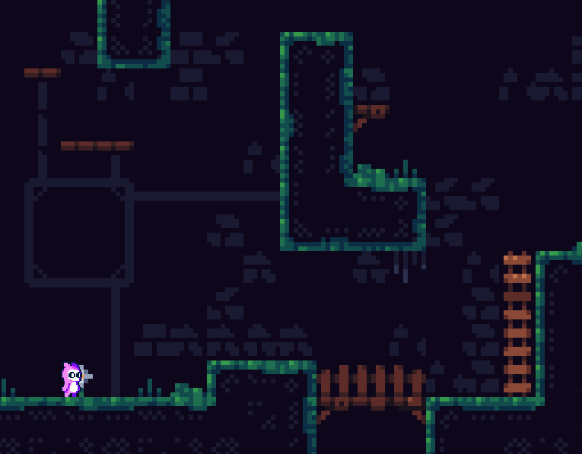
Замысел проекта
Создание интересного 2D платформера
В ходе прохождения нужно преодолевать препятствия, сражаться с врагами и победить главного босса
Главная цель - выжить

Slide 3
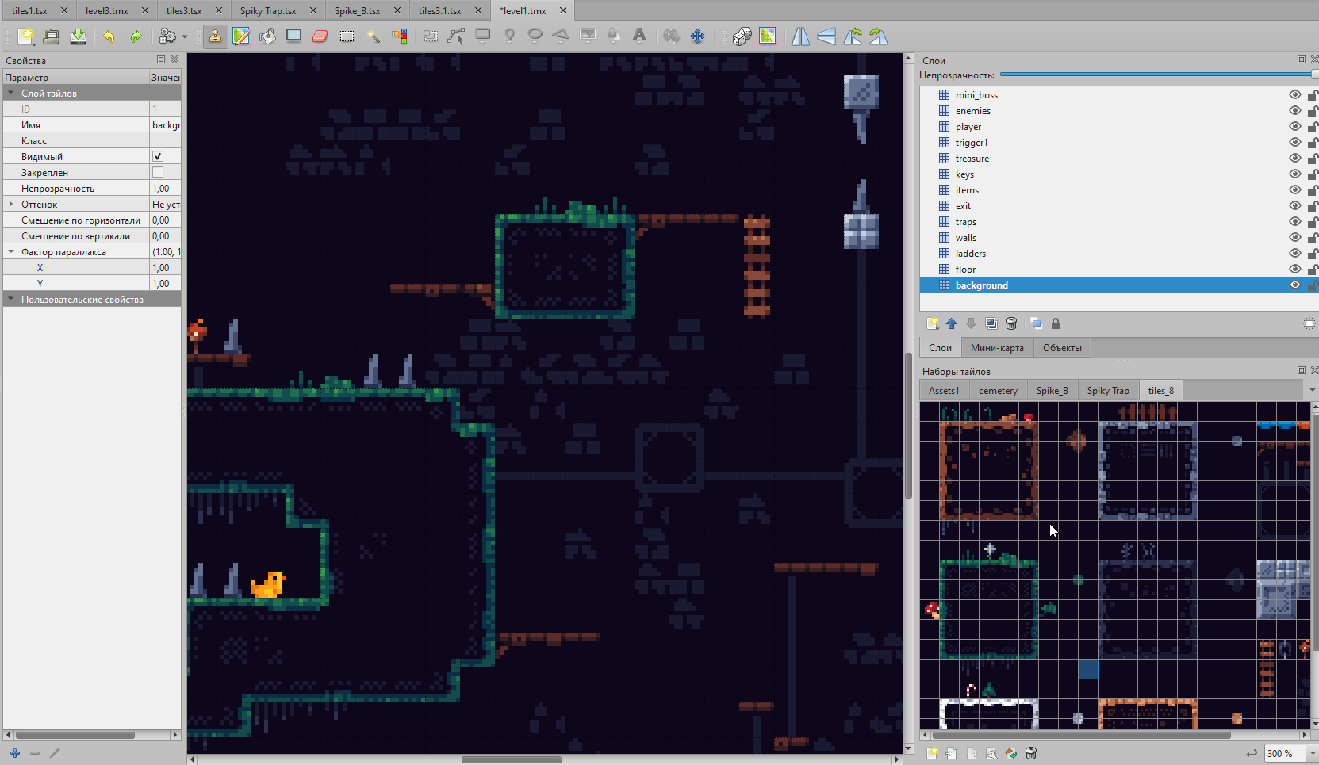


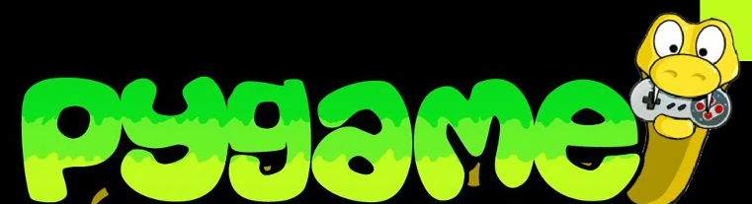
Технологии, использованные в проекте
Python - язык программирования
PyGame - модуль с инструментами для создания игр
VCS - система контроля версий
PyTMX - загрузка уровней
GitHub - совместная разработка

Slide 4
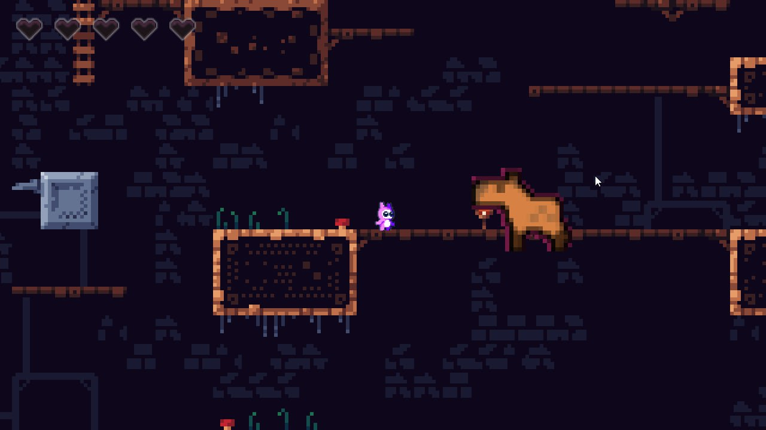
Процесс игры
Управление главным героем клавишами WASD, space
Реализована камера, следующая за игроком
Сохранение прогресса по окончании каждого уровня, увеличение сложности по мере приближения к финалу

Slide 5
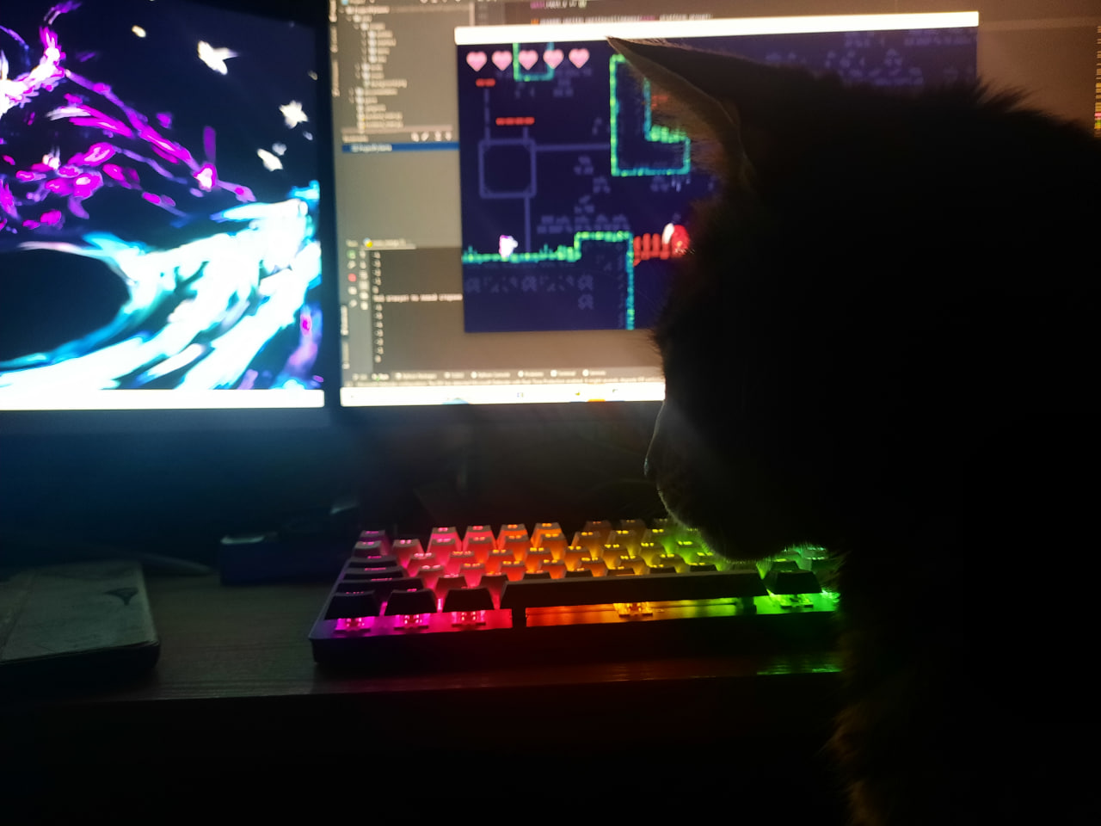
Дальнейшее развитие
Проработка сюжета
Создание дополнительных локаций
Возможность многопользовательской игры

Slide 6
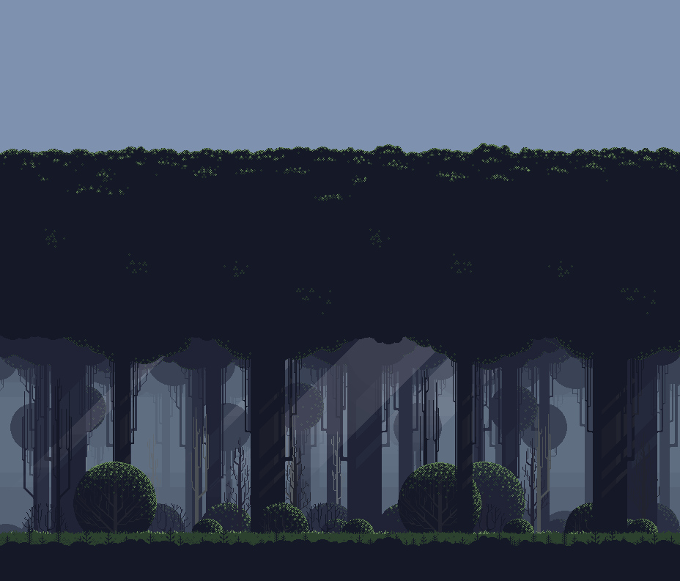
Перейдем к демонстрации

